Slide 1

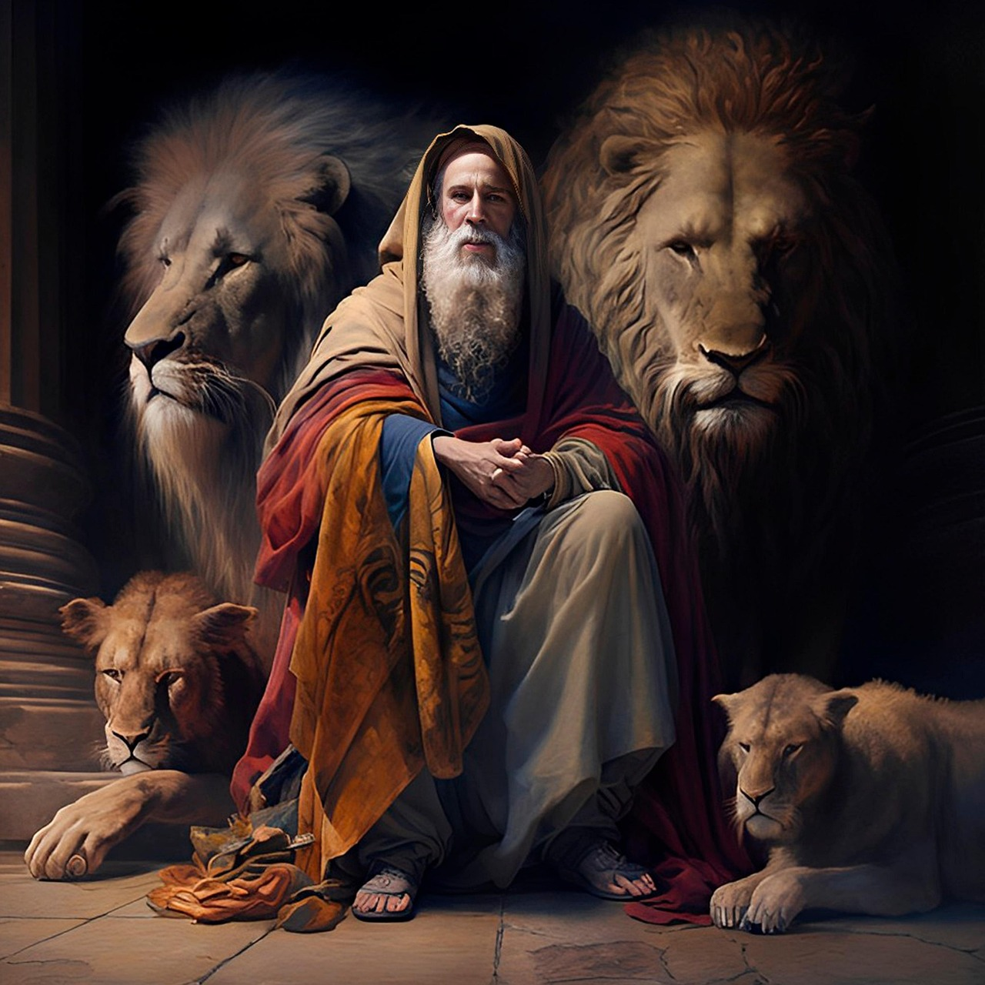


27
VERSÍCULO POR VERSÍCULO
O CARNEIRO E O BODE
(Daniel 8.1-8)

Slide 2
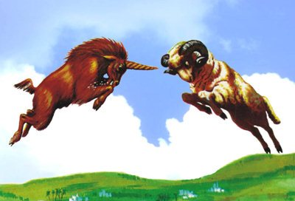
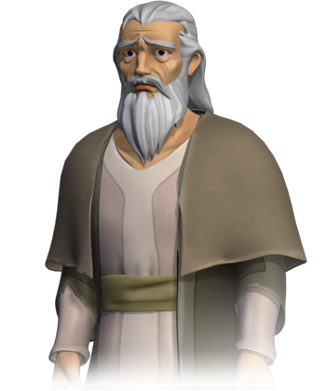
NO CAPÍTULO 8, DANIEL TEM A VISÃO DO CONFRONTO ENTRE UM CARNEIRO E UM BODE
Que reinos esses dois animais simbolizam?

Slide 3
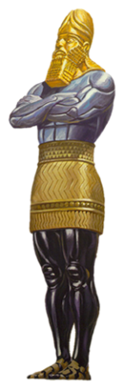
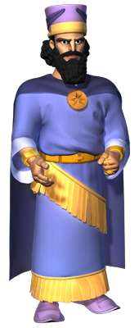
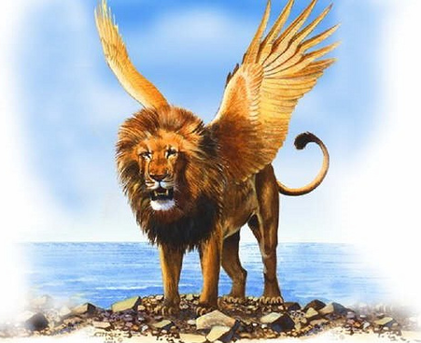

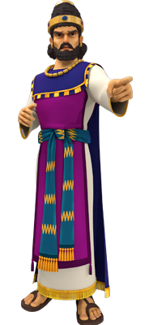
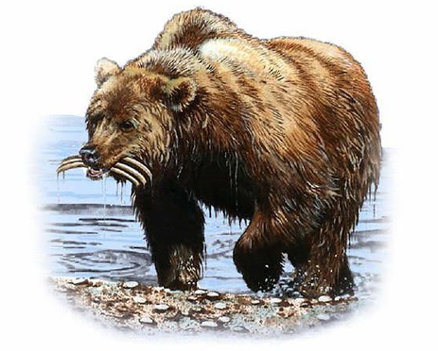
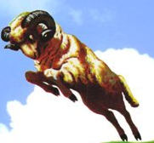
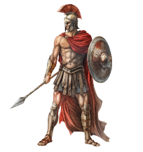
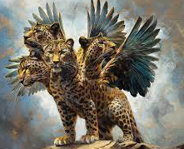
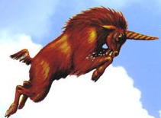
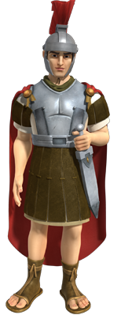
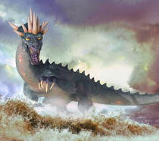
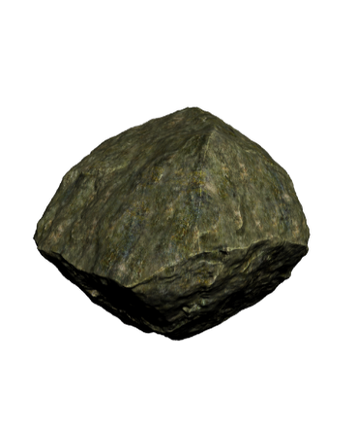
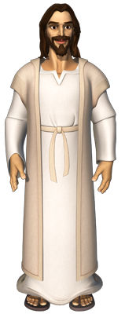
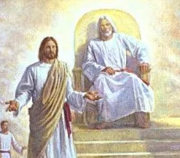
DANIEL 2
OS REINOS NO LIVRO DE DANIEL
DANIEL 7
DANIEL 8
IDENTIFICAÇÃO
OURO = BABILÔNIA
LEÃO
2: 37,38
PRATA = MÉDIA / PÉRSIA
URSO
CARNEIRO
8:20
BRONZE = GRÉCIA
LEOPARDO
BODE
8:21
FERRO / BARRO = ROMA
ANIMAL TERRÍVEL
PEDRA = REINO DE DEUS
TRIBUNAL CELESTE

Slide 4
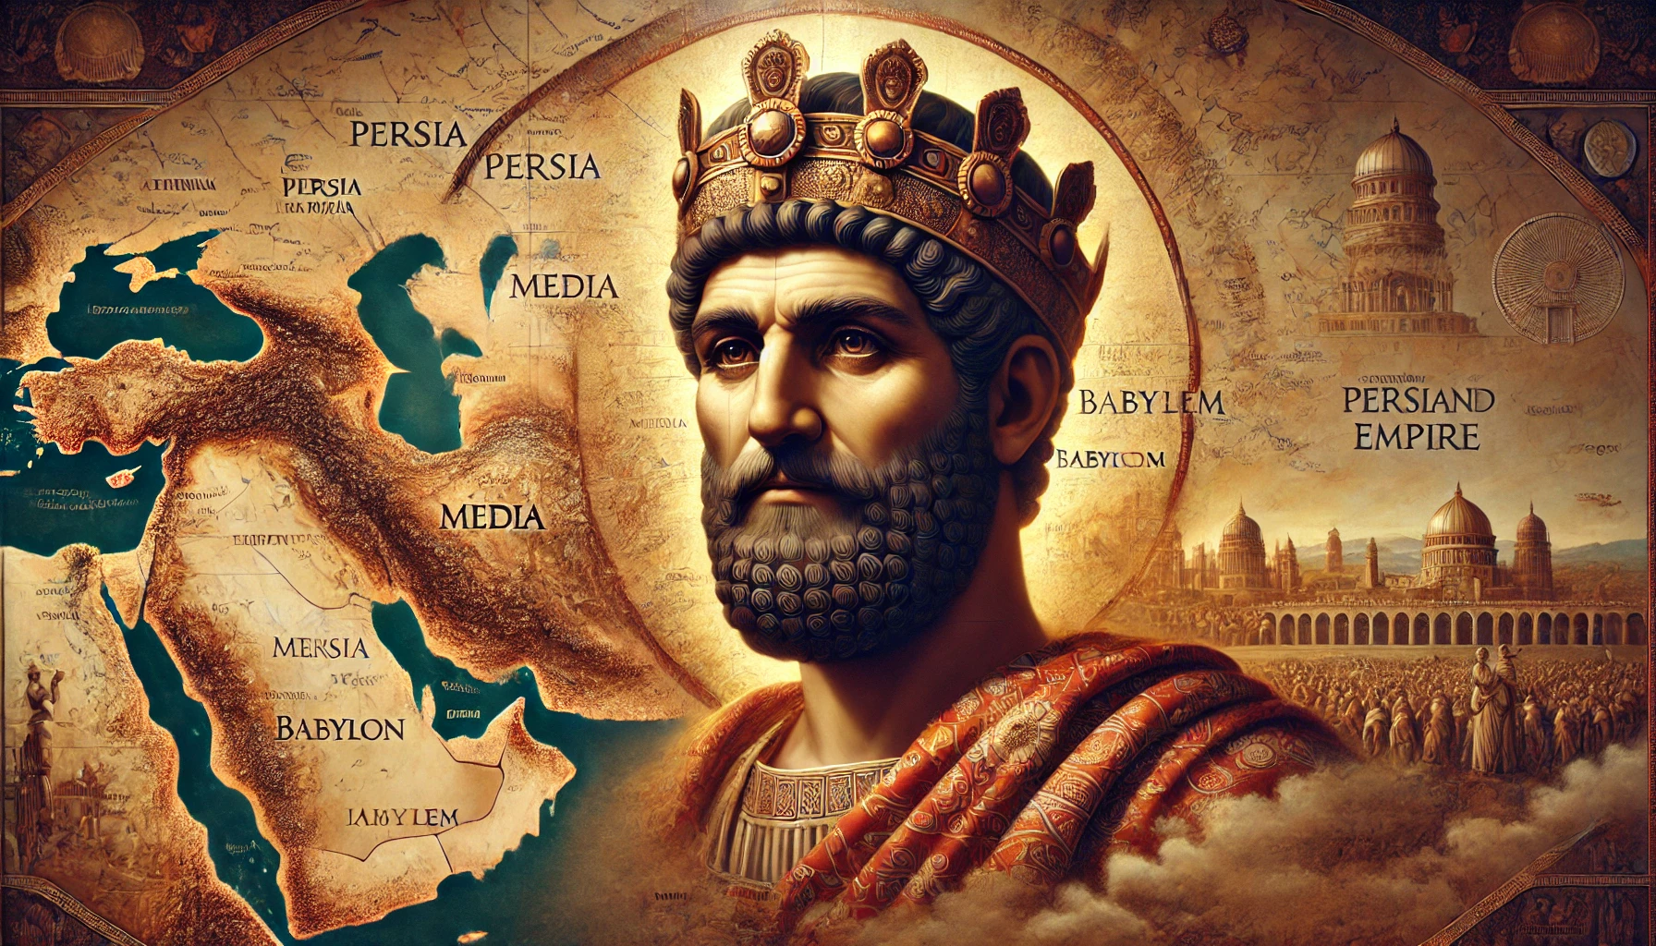

DANIEL TEVE A VISÃO NO TERCEIRO ANO DO REI BABILÔNICO BELSAZAR (550 AC)
Neste ano Ciro unificou os reinos da Média e da Pérsia.

Slide 5
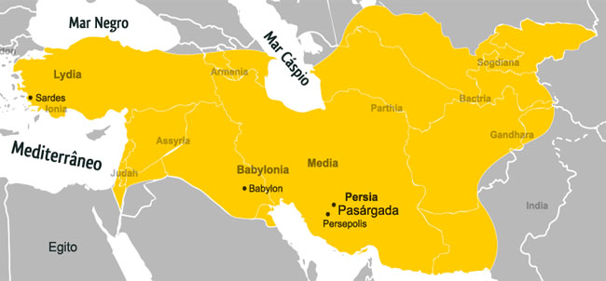
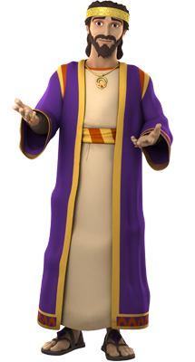
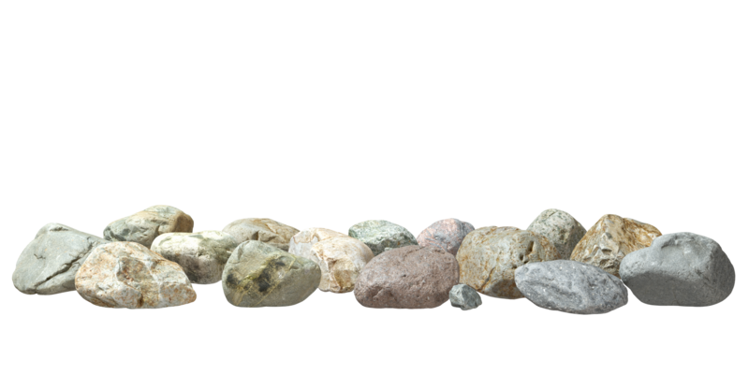
IMPÉRIO MEDO/PERSA

Slide 6
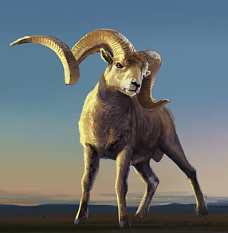
NA VISÃO DE DANIEL, O IMPÉRIO MEDO/PERSA É SIMBOLIZADO POR UM CARNEIRO
Os dois chifres representam os medos e os persas.

Slide 7
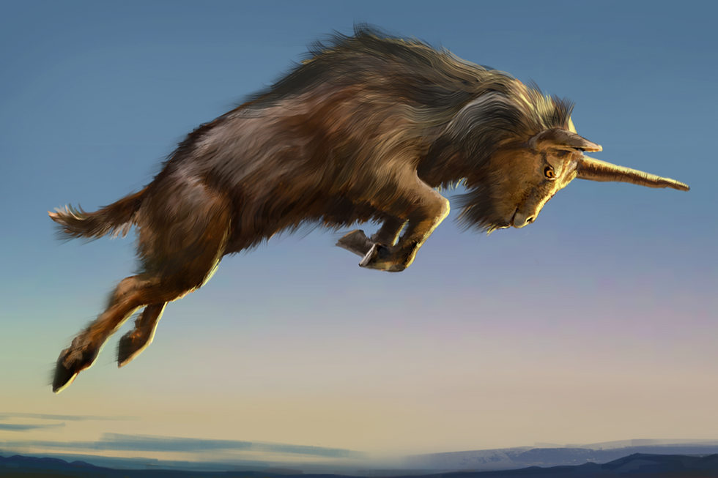
NA VISÃO DE DANIEL, O IMPÉRIO GREGO É SIMBOLIZADO POR UM BODE
O chifre único representa Alexandre, o Grande.

Slide 8
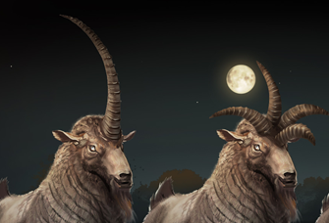
DANIEL VIU O CHIFRE ÚNICO SER QUEBRADO E QUATRO OUTROS SURGIREM EM SEU LUGAR
Alexandre morreu e quatro generais dividiram o império.

Slide 9
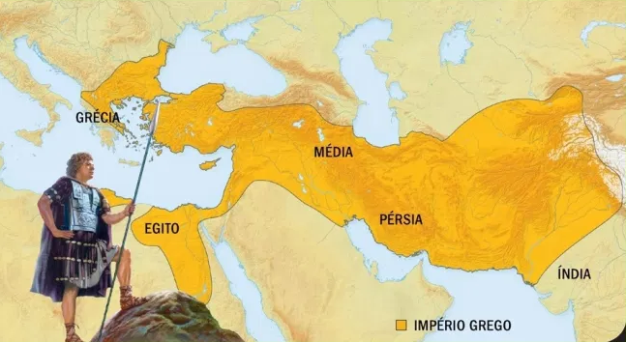

Slide 10
CASSANDRO

Slide 11
CASSANDRO
LISÍMACO

Slide 12
CASSANDRO
LISÍMACO
PTOLOMEU

Slide 13
CASSANDRO
LISÍMACO
SELEUCO
PTOLOMEU

Slide 14

CASSANDRO
LISÍMACO
SELEUCO
PTOLOMEU

Slide 15
O QUE TEMOS QUE APRENDER?

Slide 16


1
O QUE TEMOS QUE APRENDER?

Slide 17
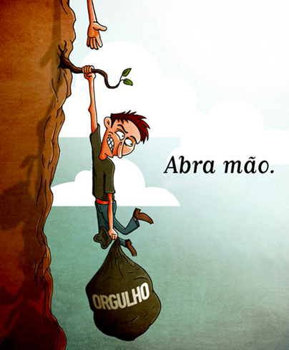

1
O QUE TEMOS QUE APRENDER?
2

Slide 18


1
O QUE TEMOS QUE APRENDER?
2
3

Slide 19

28
PRÓXIMA QUARTA!
VERSÍCULO POR VERSÍCULO
A VISÃO DE UM TERRÍVEL PERSEGUIDOR
(Daniel 8.9-11)

